Slide 1
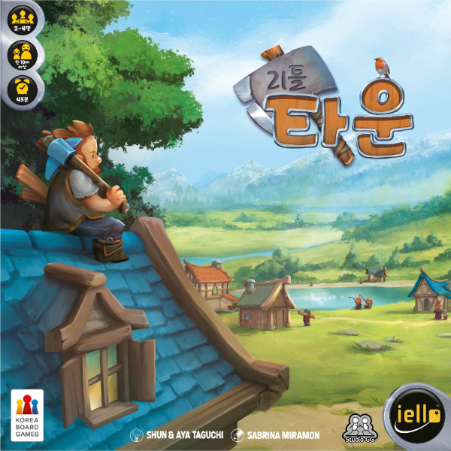

Slide 2
게임 소개
게임 전 알아보기
게임 방법
추천 게임

Slide 3

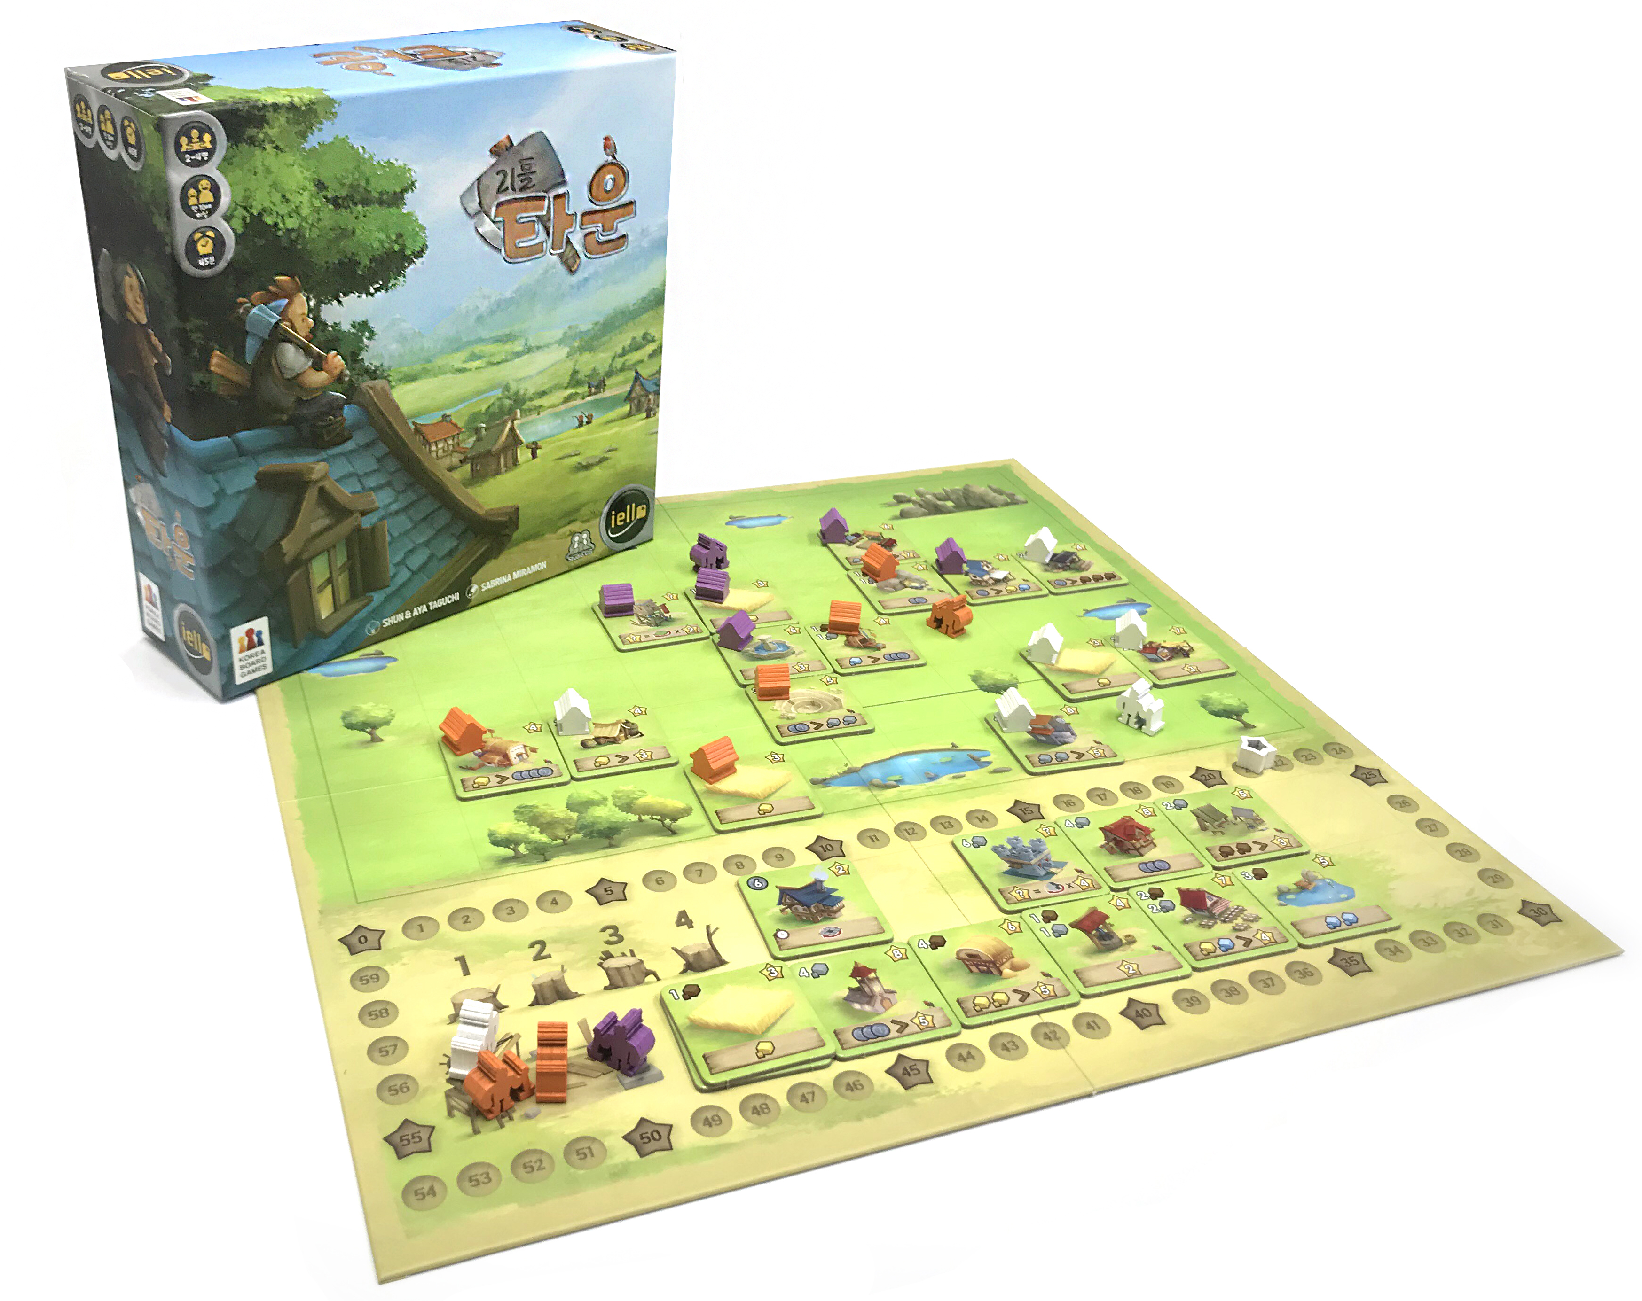
1
게임 소개
1. 모두가 합심해서 작은 마을을 건설하는 게임
2. 간단명료한 규칙과 아기자기한 목재 구성물,
앞뒤가 다른 게임판과 25종류의 건물 타일이 특징
3. 건물 효과를 통한 화려한 연속 콤보로
최종 점수가 가장 높은 플레이어가 승리
만 10세 이상
2-4명
45분

Slide 4

2
게임 전 알아보기
리틀 타운
옛날 옛적, 살 곳을 찾아 이곳 저곳을 헤메던 우리는 저 크고 높다란 산맥 너머에서 아직 아무도 발견하지 못한 따사롭고 풍요로운 대지를 찾아냈습니다. 우리는 이곳을 <리틀 타운>이라 이름 짓고 아름다운 새 도시를 세우기로 결심했죠.
하지만 이 허허벌판에 어느 세월에 도시를 세울까요?
걱정하지 마세요. 자원을 조금씩 모아 건물을 한 채 한 채 늘려 나가다 보면 어느새 멋진 도시가 완성될 겁니다!
도시 건설이 끝난 후, 마을 사람들의 인정을 받아 최고의 건축가로 칭송 받는 사람은 누가 될까요?

Slide 5
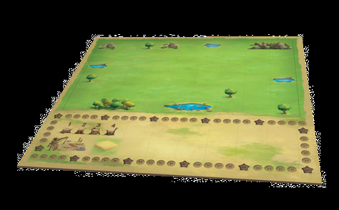
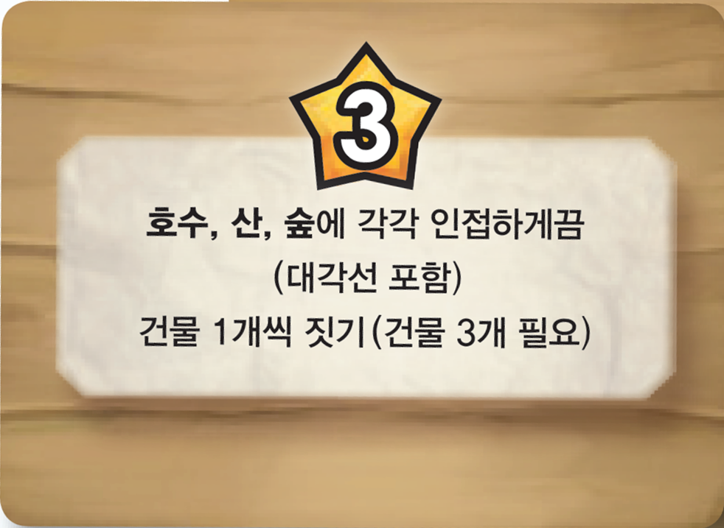
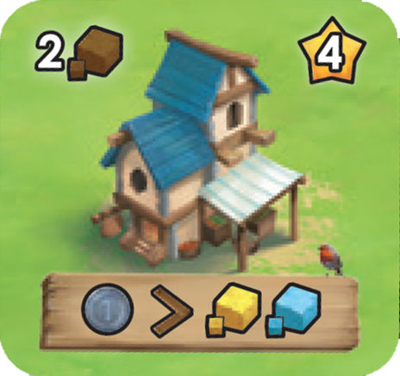
3
게임 구성물
게임판(양면) 1개
건물 타일 29개
목표 카드 18장

Slide 6

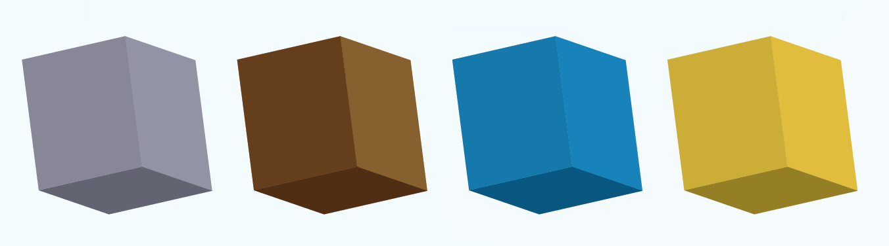


3
게임 구성물
일꾼 말 20개
자원 큐브 60개
시작 플레이어 말 1개
라운드 표시 말 1개

Slide 7







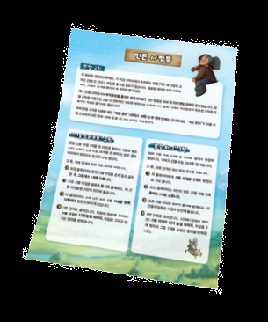

3
게임 구성물
집 말 28개 (색깔별 7개씩)
동전 토큰 24개
점수 말 4개
“60점 달성“ 토큰 4개
60
참조 가이드 1개

Slide 8

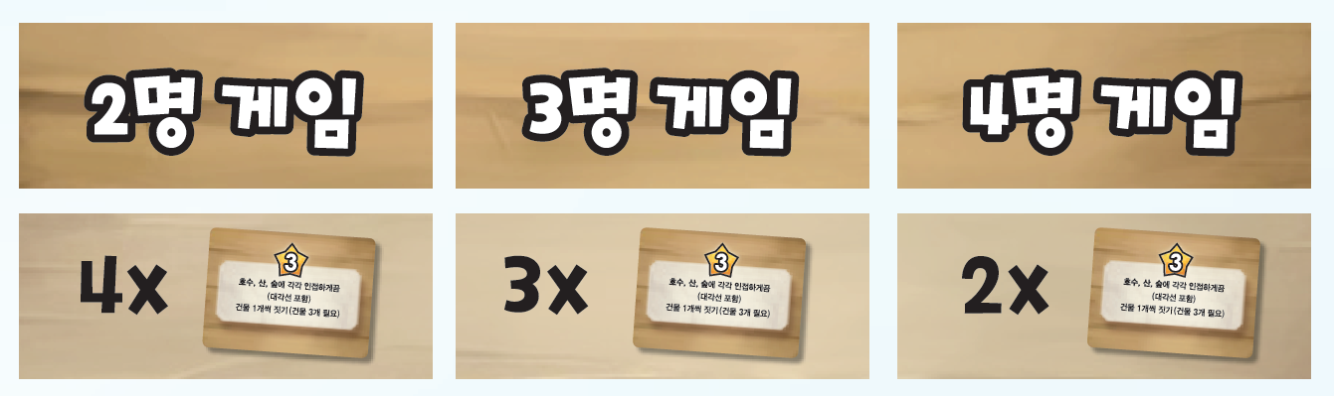
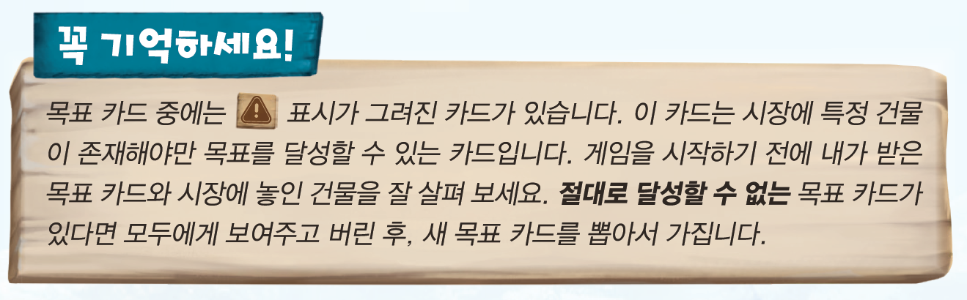
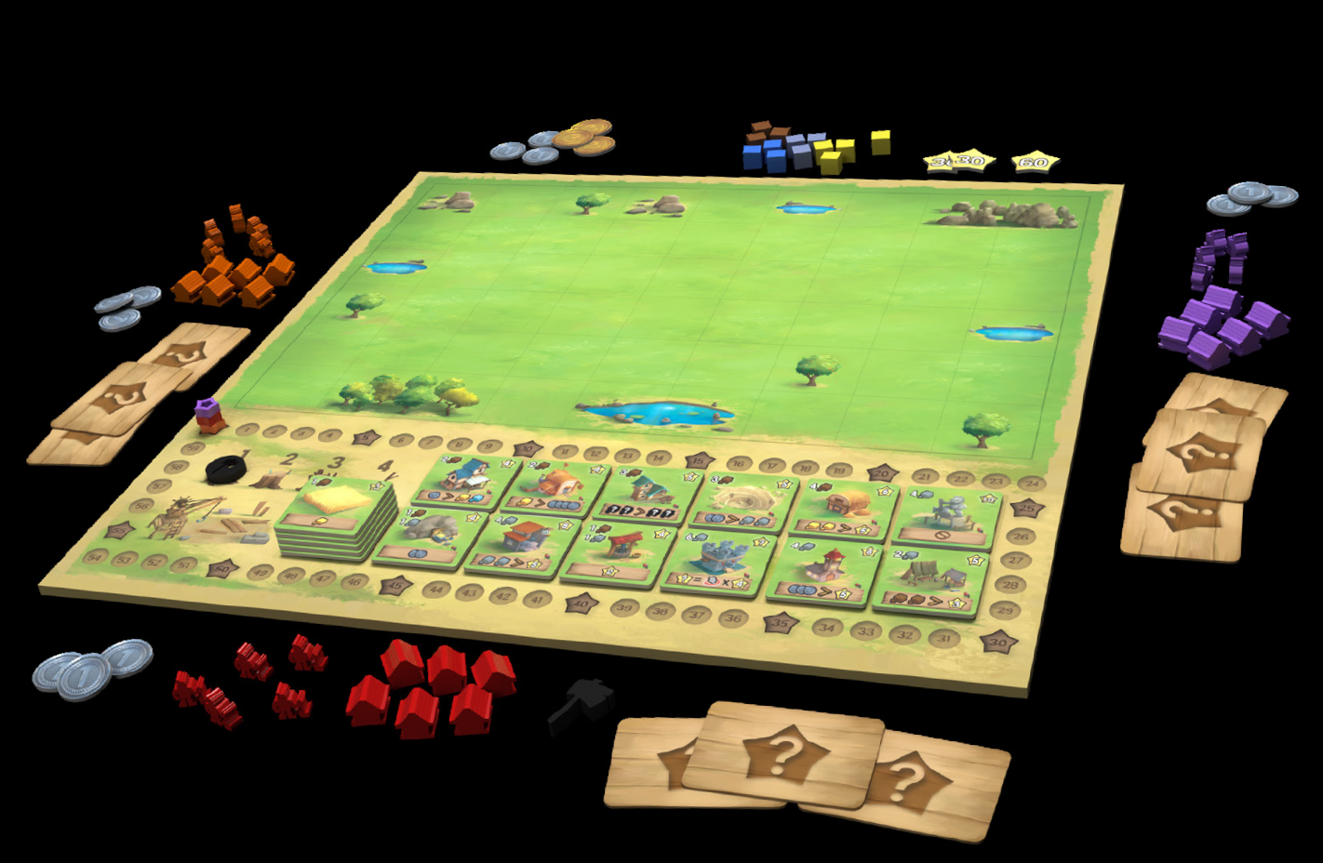
3
게임 준비
1. 원하는 면을 사용해 게임판을 펼침
2. 시장에 밀밭 건물 타일 5개를 한 더미로 둠
1
3. 나머지 건물 타일을 섞어 12개를
무작위로 뽑아 시장에 배치
(처음 할 때 새 그림 건물 타일 사용)
2
3
4
4. 목표 카드를 섞어 각 플레이어에게 나눠 줌

Slide 9
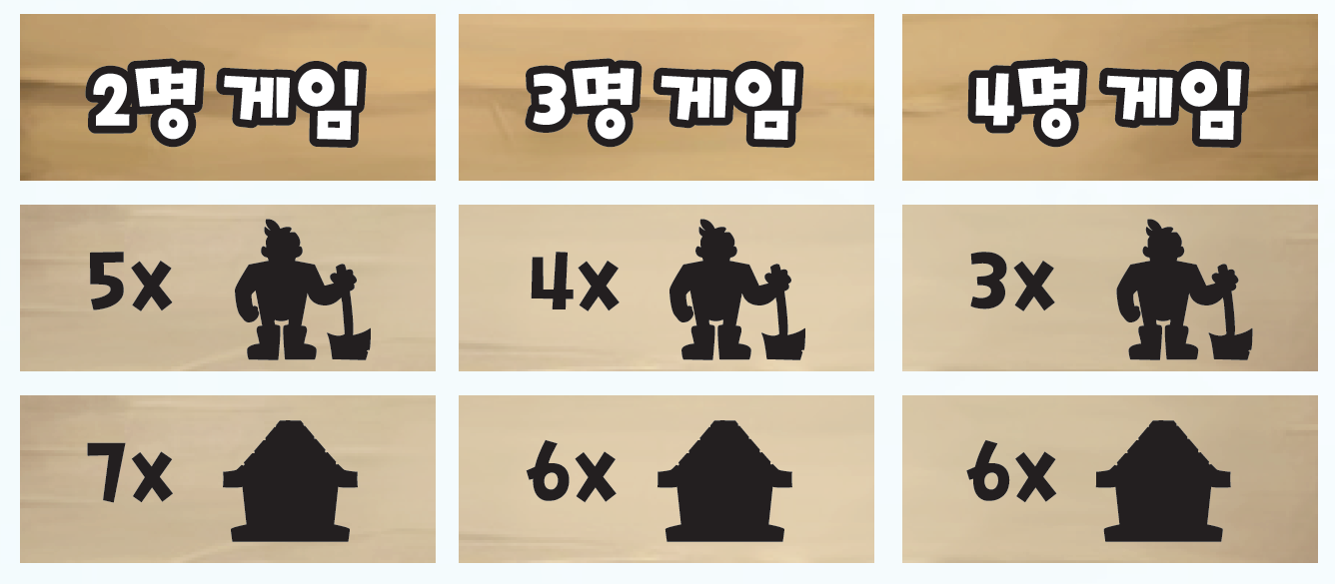
3
게임 준비
5. 각자 원하는 색깔의 일꾼 말과 집 말을 가져감

Slide 10
3
게임 준비
6. 자기 색깔 점수 말을 점수 트랙 “0” 자리에 배치
8
7. 라운드 표시 말을 트랙의 “1” 자리에 배치
6
8. 자원 큐브, 동전은 모두 공급처에 모아둠
7
9. 각 플레이어는 3원씩 가져옴
10
10. 시작 플레이어를 무작위로 정하고
그 플레이어 앞에 시작 플레이어 말을 배치
9

Slide 11

3
게임 목표
매 라운드 게임판에 일꾼을 1개씩 놓아서,
1) 자원을 모으고 건물을 이용하거나,
2) 새 건물을 건설해서 이용료를 받음
4라운드 종료 후, 가장 많은 점수를 받아
마을 최고의 건축가로 인정받는 사람이 승리!

Slide 12
3
게임 진행
시작 플레이어부터 시계 방향으로 차례 진행,
자기 차례에 두 가지 행동 중 하나를 선택
1. 자원 모으고 건물 이용하기
2. 새 건물 짓기
라운드 끝

Slide 13
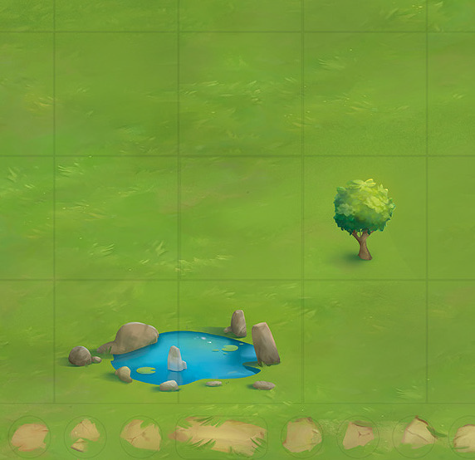

3
게임 방법
1. 자원 모으고 건물 이용하기
1. 자기 일꾼 하나를 게임판 빈칸에 배치

Slide 14
3
게임 방법
1. 자원 모으고 건물 이용하기
1. 자기 일꾼 하나를 게임판 빈칸에 배치
1) 건물 타일이 놓인 곳에 배치 불가

Slide 15
3
게임 방법
1. 자원 모으고 건물 이용하기
1. 자기 일꾼 하나를 게임판 빈칸에 배치
1) 건물 타일이 놓인 곳에 배치 불가
2) 다른 일꾼 말이 놓인 칸에 배치 불가

Slide 16
3
게임 방법
1. 자원 모으고 건물 이용하기
1. 자기 일꾼 하나를 게임판 빈칸에 배치
1) 건물 타일이 놓인 곳에 배치 불가
2) 다른 일꾼 말이 놓인 칸에 배치 불가
3) 숲, 산, 호수 칸에 배치 불가

Slide 17
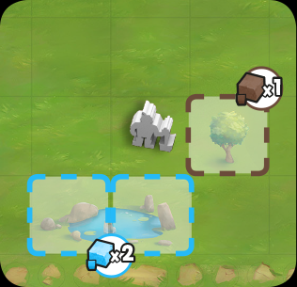
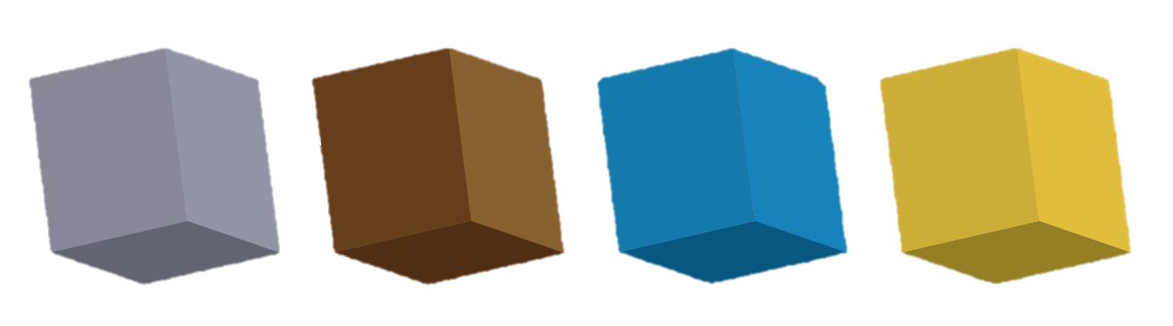



3
게임 방법
1. 자원 모으고 건물 이용하기
2. 빈칸에 놓은 일꾼을 기준으로
그 주변 8칸에 있는 자원을 모으기
(숲 칸은 나무 , 산 칸은 돌 ,
호수 칸은 물고기 를 얻음)

Slide 18
3
게임 방법
1. 자원 모으고 건물 이용하기
3. 각 칸에서 자원을 얻는 순서는 일꾼을
놓은 플레이어 마음대로 정함
4. 가져오려는 자원 혹은 동전이 공급처에서
다 떨어졌다면, 더 이상 가져올 수 없음

Slide 19
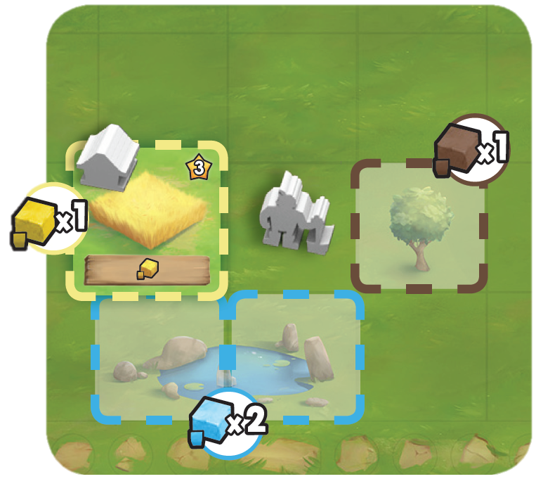
3
게임 방법
1. 자원 모으고 건물 이용하기
5. 건물 이용하기 :
1) 일꾼 놓은 곳 주변 칸에 건물이 있다면
그 건물의 효과를 이용 가능
2) 건물이 여럿 있다면 모두 혹은
일부만 이용해도 됨

Slide 20



3
게임 방법
1. 자원 모으고 건물 이용하기
5. 건물 이용하기 :
3) 건물 주인이 내가 아닐 때, 건물을
이용하기 전에 건물 주인에게
1원 을 줘야함
4) 같은 건물 타일은 한 번만 이용 가능

Slide 21
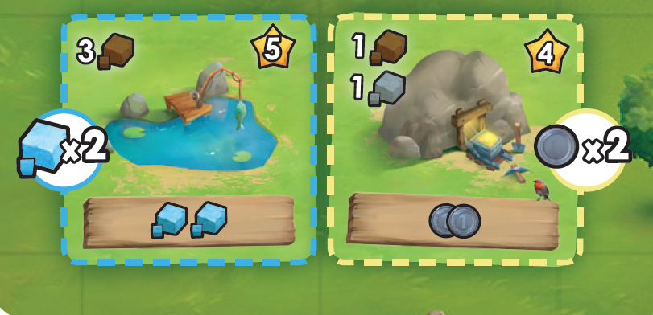


3
게임 방법
1. 자원 모으고 건물 이용하기
5. 건물 이용하기 :
5) 생산 건물을 이용하면
자원 , 동전 , 점수 를 얻음

Slide 22
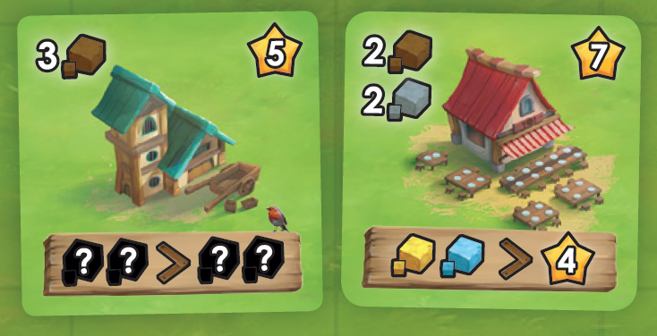
3
게임 방법
1. 자원 모으고 건물 이용하기
5. 건물 이용하기 :
5) 생산 건물을 이용하면
자원 , 동전 , 점수 를 얻음
6) 교환 건물을 이용하면 자원 ,
동전 을 소비해서 자원 ,
동전 , 점수 를 얻음

Slide 23
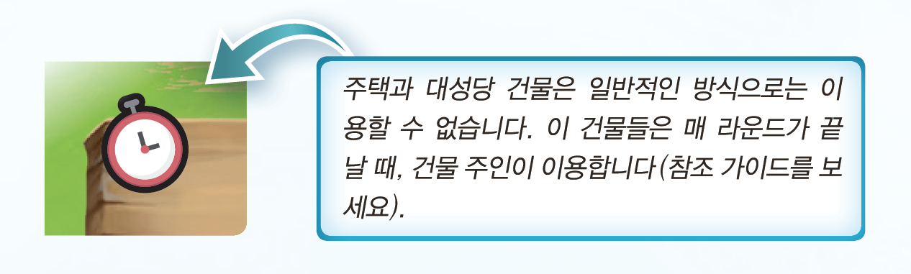
3
게임 방법
1. 자원 모으고 건물 이용하기

Slide 24
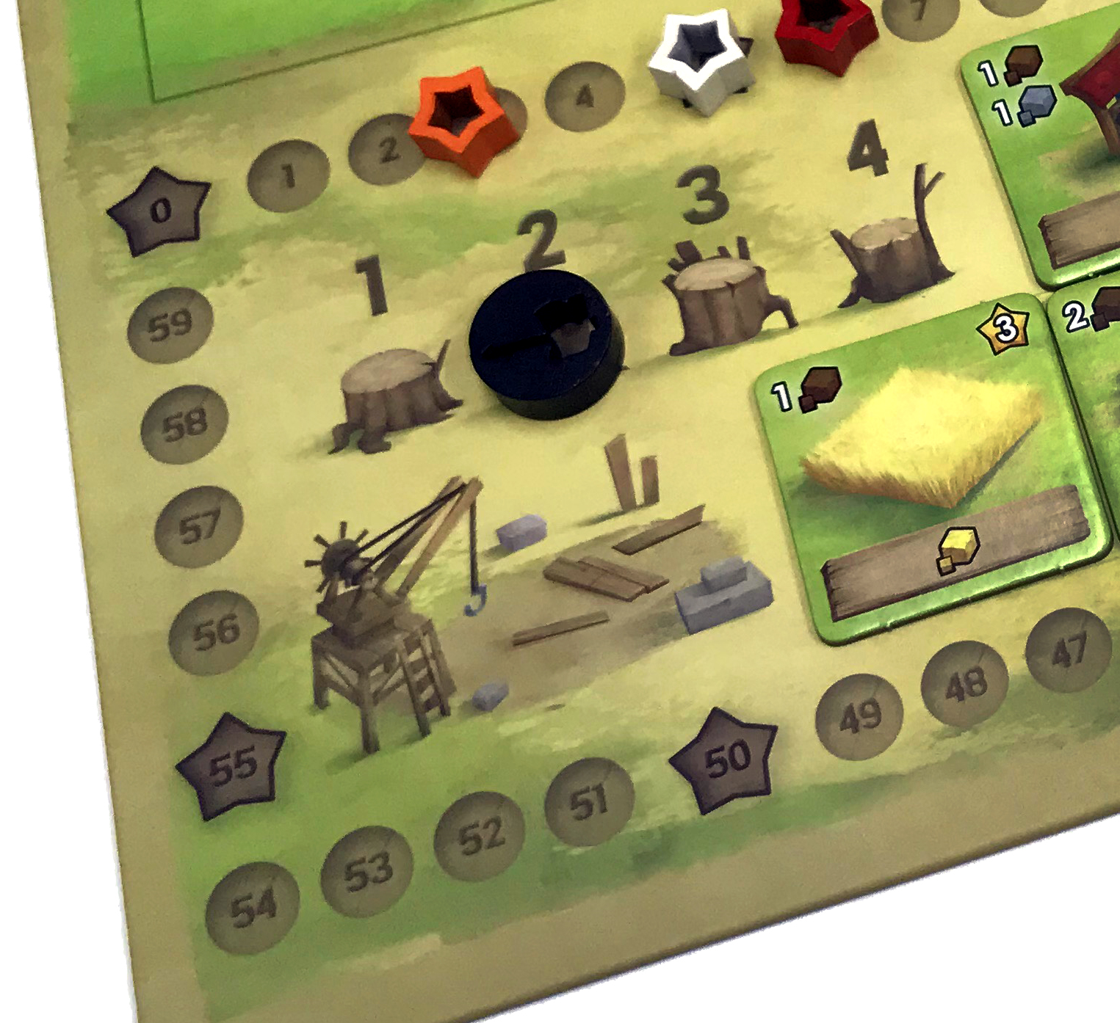
3
게임 방법
2. 새 건물 짓기
1. 일꾼 하나를 공사장에 배치
(공사장에 일꾼 여럿이 놓일 수 있음)

Slide 25
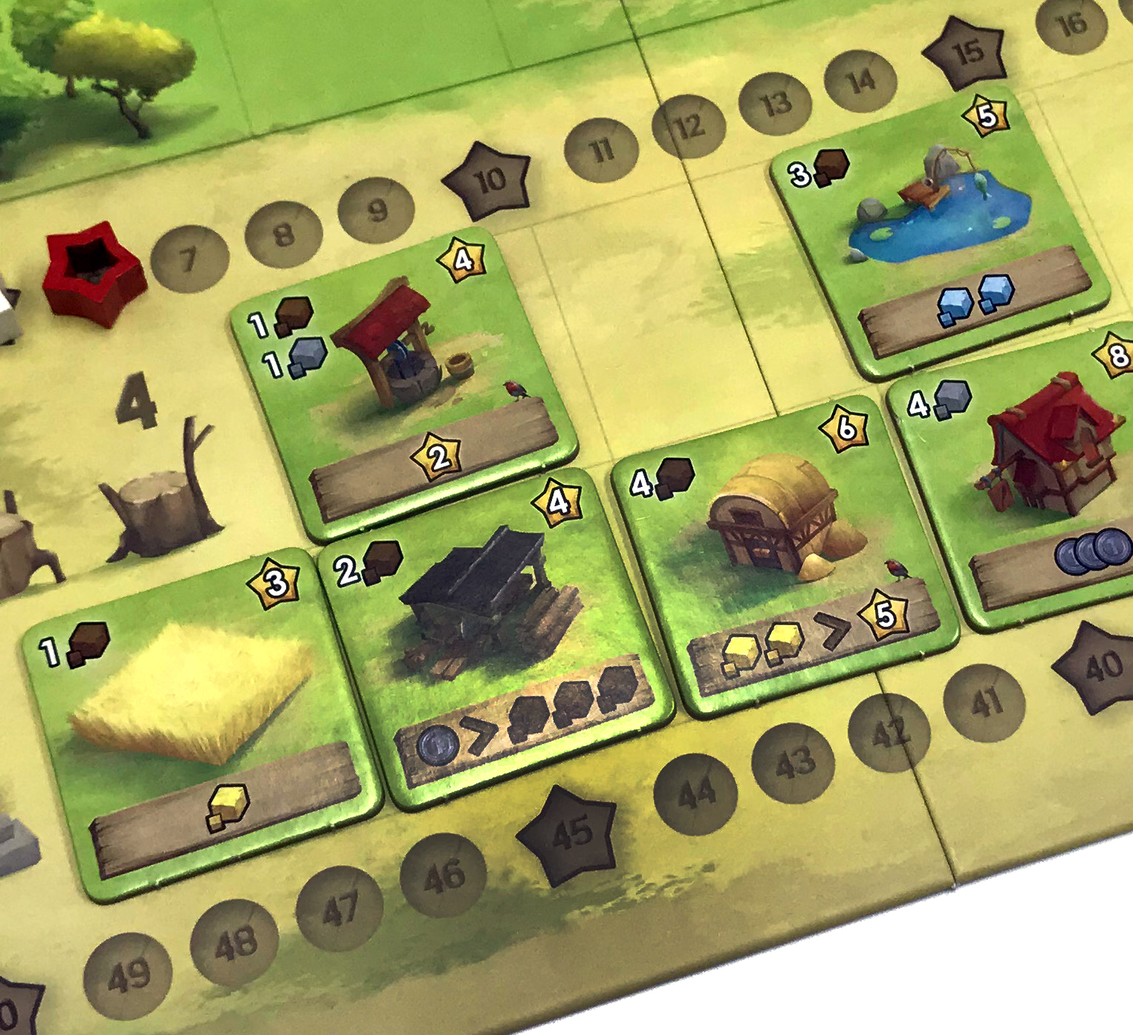
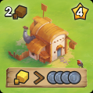
3
게임 방법
2. 새 건물 짓기
1. 일꾼 하나를 공사장에 배치
(공사장에 일꾼 여럿이 놓일 수 있음)
2. 시장에서 원하는 건물 타일 선택

Slide 26

3
게임 방법
2. 새 건물 짓기
1. 일꾼 하나를 공사장에 배치
(공사장에 일꾼 여럿이 놓일 수 있음)
2. 시장에서 원하는 건물 타일 선택
3. 건물 타일 왼쪽 위, 건설 비용 지불
(지불한 건설 비용은 공급처로)

Slide 27
3
게임 방법
2. 새 건물 짓기
1. 일꾼 하나를 공사장에 배치
(공사장에 일꾼 여럿이 놓일 수 있음)
2. 시장에서 원하는 건물 타일 선택
3. 건물 타일 왼쪽 위, 건설 비용 지불
(지불한 건설 비용은 공급처로)
4. 초원에 건물 타일 놓기 (빈 칸만 가능)

Slide 28
3
게임 방법
2. 새 건물 짓기
5. 건물 타일을 게임판에 배치 후,
그 건물 타일 위에 자신의 집 말을 놓음

Slide 29
3
게임 방법
2. 새 건물 짓기
5. 건물 타일을 게임판에 배치 후,
그 건물 타일 위에 자신의 집 말을 놓음
6. 건물 타일 오른쪽 위, 에 적힌
숫자만큼 점수 트랙에서 점수 말 전진

Slide 30
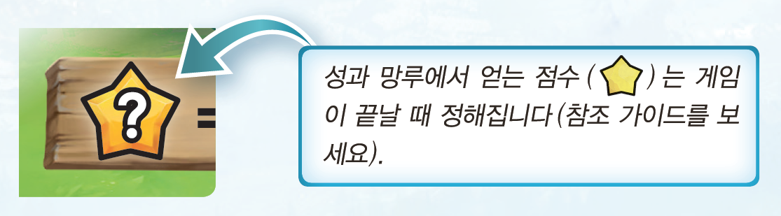
3
게임 방법
2. 새 건물 짓기
5. 건물 타일을 게임판에 배치 후,
그 건물 타일 위에 자신의 집 말을 놓음
6. 건물 타일 오른쪽 위, 에 적힌
숫자만큼 점수 트랙에서 점수 말 전진

Slide 31
3
게임 방법
2. 새 건물 짓기
5. 건물 타일을 게임판에 배치 후,
그 건물 타일 위에 자신의 집 말을 놓음
6. 건물 타일 오른쪽 위, 에 적힌
숫자만큼 점수 트랙에서 점수 말 전진
7. 건설 비용으로 지불할 자원 또는 동전이
부족하거나 자신의 집 말을 다 쓰면 건설 불가

Slide 32

3
게임 방법
추가 행동
1. 목표 카드 달성 :
자기 차례에 아무 때나 목표 카드 조건을
달성하면, 즉시 공개하고 카드 점수를 받음

Slide 33

3
게임 방법
추가 행동
1. 목표 카드 달성 :
자기 차례에 아무 때나 목표 카드 조건을
달성하면, 즉시 공개하고 카드 점수를 받음
2. 자원을 동전으로 대체 :
자기 차례에 아무 때나 3원을 내고 아무 자원
하나를 가져올 수 있음 (단, 해당 자원 즉시 사용)

Slide 34
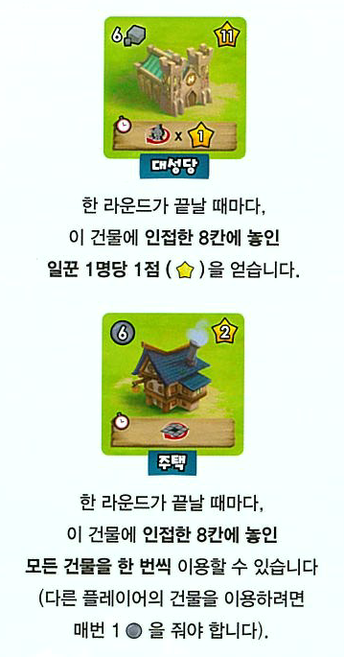
3
게임 방법
한 라운드의 끝
모든 플레이어가 일꾼을 다 사용하면 한 라운드 종료
1. 특별 건물 이용하기 :
일부 건물(주택, 대성당 등)은 라운드 종료 후
해당 건물 주인이 특별 건물 효과를 받음

Slide 35
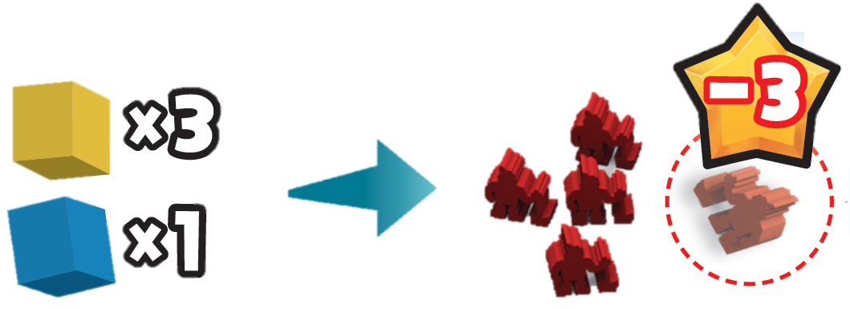

3
게임 방법
한 라운드의 끝
2. 일꾼 밥 먹이기 :
모든 플레이어는 반드시 자기 일꾼에게 밥을 먹임
시작 플레이어부터 시계 방향으로 돌아가며
일꾼 수 만큼 음식자원(물고기 또는 밀 )을 지불
음식 자원이 부족하면, 일꾼 1명마다 3점 감점
(감점이 많으면 점수가 0점 아래로 내려갈 수 있음)

Slide 36
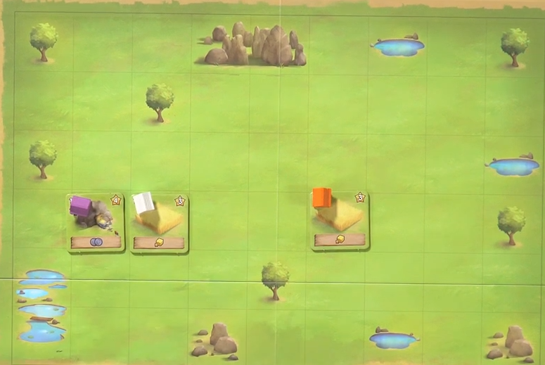
3
게임 방법
한 라운드의 끝
3. 다음 라운드 준비하기 :
1) 모든 플레이어는 자기 일꾼을 회수
(건물 타일과 집 말은 그대로 둠)

Slide 37
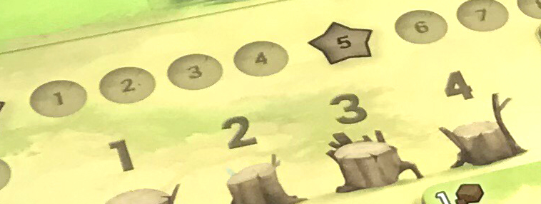
3
게임 방법
한 라운드의 끝
3. 다음 라운드 준비하기 :
1) 모든 플레이어는 자기 일꾼을 회수
(건물 타일과 집 말은 그대로 둠)
2) 라운드 표시 말을 한 칸 전진

Slide 38
3
게임 방법
한 라운드의 끝
3. 다음 라운드 준비하기 :
1) 모든 플레이어는 자기 일꾼을 회수
(건물 타일과 집 말은 그대로 둠)
2) 라운드 표시 말을 한 칸 전진
3) 시작 플레이어 말을 왼쪽 사람에게 넘김

Slide 39
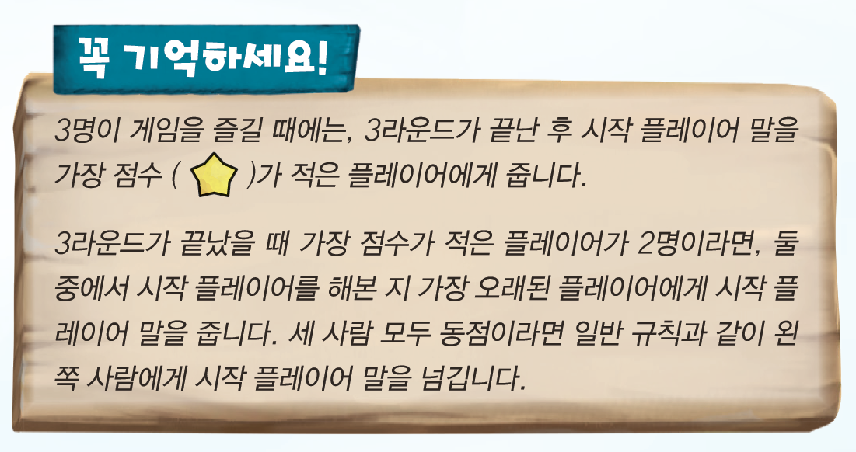
3
게임 방법

Slide 40
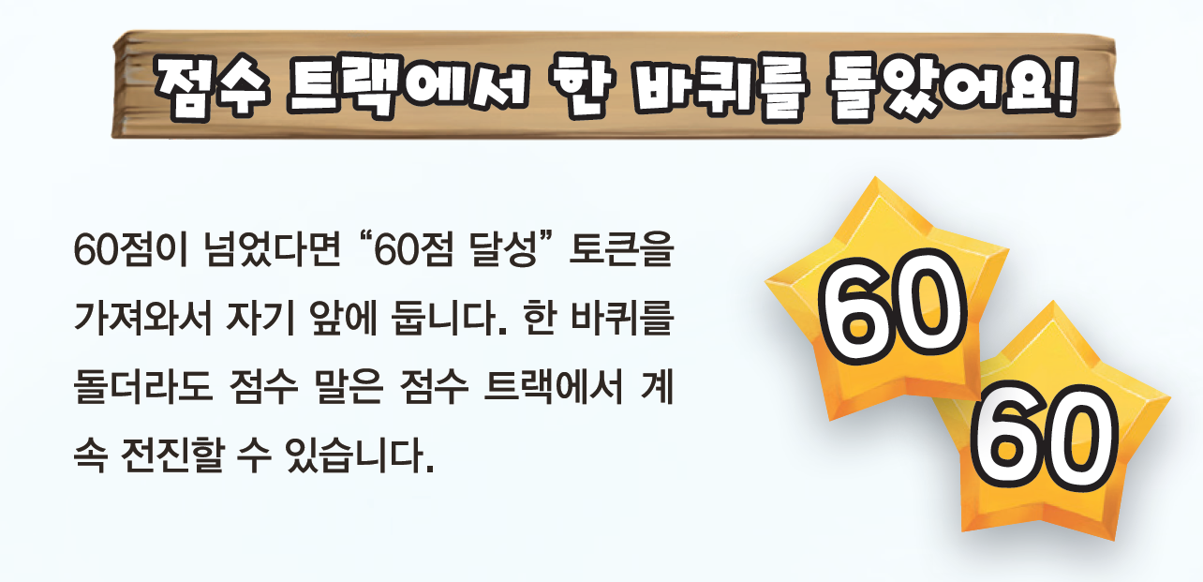
3
게임 방법

Slide 41
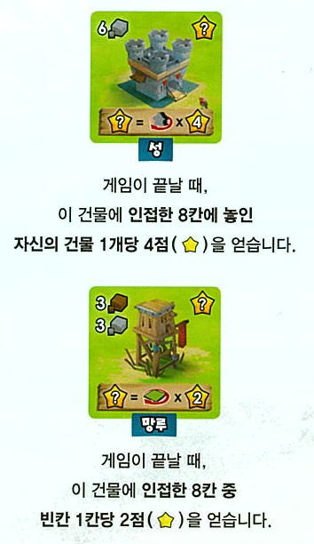
3
게임 종료
4번째 라운드를 마치면 최종 점수 계산
1. 성과 망루를 지은 플레이어는 추가 점수 계산

Slide 42
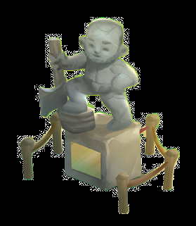
3
게임 종료
4번째 라운드를 마치면 최종 점수 계산
1. 성과 망루를 지은 플레이어는 추가 점수 계산
2. 사용하지 않고 남은 동전 3원마다 1점
점수가 가장 높은 플레이어가 게임에서 승리!
점수가 가장 높은 플레이어가 두 명 이상이면 공동 우승!

Slide 43
3
게임 요약
게임 준비 : 게임판, 건물 타일 13종, 목표 카드, 일꾼/집 말, 자원 큐브, 동전 등
1. 자원 모으고 건물 이용하기 :
자원 모으기(인접 8칸)
건물 이용하기(건물 주인에게 1원)
2. 새 건물 짓기 :
건물 비용 지불 후 빈 칸에
건물 타일과 집 말 배치 후, 점수 전진
라운드 끝 : 특별 건물 이용, 일꾼 밥 먹이기, 다음 라운드 준비
게임 종료 : 4라운드 후 추가 점수(성과 망루, 동전 3원당 1점) 계산
※ 추가행동 : 목표 카드 달성(공개 후, 점수 획득), 자원을 동전으로 대체(3원당 자원 1개)

Slide 45
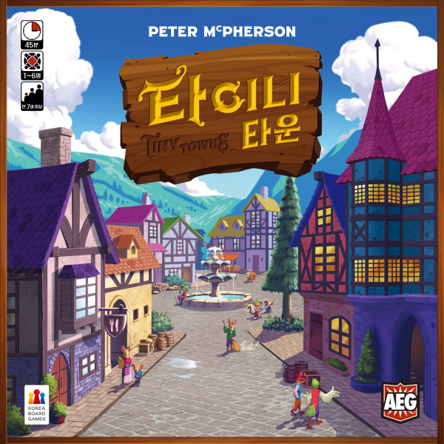

4
추천 게임 – 비슷한 룰의 다른 게임
한정된 땅과 자원으로 마을 만들기
요정을 유인하는 타일 놓기 게임
쉽고, 간단한 규칙으로
다양한 전략적 가능성이 있는 게임
도톰한 기본 타일, 알록달록 진저브레드 토큰, 동화 속 주인공을 만나는 게임

